Slide 1
ประชุมคณะกรรมการบริหารและจัดหาระบบคอมพิวเตอร์ของ กระทรวงมหาดไทย
จ้างจัดทำระบบบริหารจัดการยานพาหนะ
จำนวน ๑ ระบบ
ชื่อผู้นำเสนอโครงการ นางโสภิณ ชีวกมล ฝ่ายพัฒนาระบบเทคโนโลยีดิจิทัล การไฟฟ้านครหลวง
งบประมาณประจำปี ๒๕๖๔ เป้าจ่ายปี ๒๕๖๖ งบประมาณโครงการพัฒนาระบบงานประยุกต์เพื่อเพิ่มประสิทธิภาพงานบริหารองค์กร วงเงินรวม (ราคากลางในเอกสาร มท.) ๓๔,๘๔๙,๔๒๐.๐๐ บาท
วงเงินส่วนที่เป็นอุปกรณ์คอมฯ ๓๓,๖๘๘,๑๕๐.๐๐ บาท วงเงินส่วนที่เป็นอุปกรณ์อื่น ๆ ๑,๑๖๑,๒๖๙,๙๙ บาท

Slide 2
จ้างจัดทำระบบบริหารจัดการยานพาหนะ
มูลเหตุจูงใจให้ดำเนินโครงการ
เพื่อทดแทนระบบบริหารการขนส่ง (Logistic Management System) สัญญาเลขที่ DD๓-๔๕๔๙-TGA ลงวันที่ ๑ สิงหาคม ๒๕๕๔ ระบบเดิม รองรับการทำงานเฉพาะบน web และ IE อย่างเดียว, ข้อมูลไม่เชื่อมโยงและไม่ Update กับระบบที่เกี่ยวข้อง

Slide 3
จ้างจัดทำระบบบริหารจัดการยานพาหนะ
๒. วัตถุประสงค์
เพื่อจัดทำโปรแกรมประยุกต์ในส่วนของการจัดการยานพาหนะมาช่วยการนำเข้าข้อมูลแทนพนักงาน ลดระยะเวลา และความผิดพลาด
เพื่อเก็บรวบรวมข้อมูลในการติดตามงาน การรายงานผล รวบรวมผล การวิเคราะห์พร้อมนำเสนอต่อผู้บริหาร
เพื่อปรับปรุงระบบการบริหารจัดการยานพาหนะ ให้เกิดความสะดวก รวดเร็ว ครบถ้วน และทันสมัย
เพื่อนำเทคโนโลยีเข้ามาช่วยสร้างความพึงพอใจ ให้แก่ผู้ที่มาขอรับบริการ

Slide 4
จ้างจัดทำระบบบริหารจัดการยานพาหนะ
๓. ขอบเขตการดำเนินงาน
โครงการจ้างจัดทำระบบบริหารจัดการยานพาหนะ เป็นการจ้างจัดทำระบบให้สามารถทดแทน ระบบบริหารจัดการขนส่ง (Logistics Management System)
ที่มีอยู่เดิม
ดำเนินการส่งมอบซอฟต์แวร์ อุปกรณ์บันทึกการทำงานของรถยนต์ พร้อมติดตั้ง จำนวน ๑,๑๕๓ คัน เป็น Web – Based Application บนเครือข่าย
อินทราเน็ต (Intranet) และอินเทอร์เน็ต (Internet) ของการไฟฟ้านครหลวง
และสามารถแสดงผลบนอุปกรณ์เคลื่อนที่ Mobile Device ได้อย่าง
เหมาะสม Responsive web design
๒) เชื่อมโยง กับ ระบบ SAP S4(HANA) เช่น SAP_PM, SAP_Order เป็นต้น
๓) ติดตั้งระบบสำหรับใช้งานจริงเข้ากับอุปกรณ์คอมพิวเตอร์ ระบบฐานข้อมูลและ
อุปกรณ์สื่อสาร ที่การไฟฟ้านครหลวงจัดเตรียมให้

Slide 5
จ้างจัดทำระบบบริหารจัดการยานพาหนะ
๔. วิธีการดำเนินงาน
ดำเนินการจัดหาด้วยวิธี ประกาศเชิญชวนทั่วไป
๕. ผู้รับผิดชอบ ผู้ใช้งาน และผู้บำรุงรักษา
ผู้รับผิดชอบ : ฝ่ายพัฒนาระบบเทคโนโลยีดิจิทัล (ฝพท.)
ผู้ใช้งาน : ฝ่ายจัดการยานพาหนะและเครื่องมือกล (ฝจย.)
ผู้บำรุงรักษา : ฝ่ายพัฒนาระบบเทคโนโลยีดิจิทัล (ฝพท.)

Slide 6
ระบบบริหารการขนส่ง (LMS) - ระบบเดิม
Logistic Management System
Supervisor
& Manager
งานทะเบียน
งานจองและจัดสรร
งานตรวจสภาพต่อทะเบียน/ประกันภัย
งานอุบัติเหตุ
ค่าน้ำมัน
ค่าใช้จ่าย
งานขายซาก
การใช้ยานพาหนะ
User
Web App : IE
Web Server &
DB Server
Report
Manual Upload
เชื่อมโยงระบบงาน ERP
Notes:
เนื่องจากระบบเก่า รองรับการทำงานเฉพาะบน web และ IE อย่างเดียว
ระบบใหม่ จะรองรับ ข้อมูลจากอุปกรณ์ดิจิทัลต่าง ๆ เช่น อุปกรณ์ GPS, Mobile Device
วัตถุประสงค์
- เพื่อจัดทำโปรแกรมประยุกต์ในส่วนของการจัดการยานพาหนะ
- เพื่อจัดทำระบบฐานข้อมูลและเครื่องมือสำหรับหน่วยงานในการเก็บรวบรวมข้อมูล เพื่อช่วย
ในการติดตามงาน การรายงานผล รวบรวมผล และวิเคราะห์เพื่อนำเสนอต่อผู้บริหาร
- เพื่อปรับปรุงระบบการบริการจัดสรรยานพาหนะ ให้เกิดความสะดวกและรวดเร็ว ครบถ้วน ทันสมัย
เพื่อนำเทคโนโลยีเข้ามาช่วยสร้างความพึงพอใจ ให้แก่ผู้ที่มาขอรับบริการ
ขอบเขต เป็นการจ้างพัฒนาระบบให้สามารถทดแทน ระบบบริหารจัดการขนส่ง (Logistic Management System) ที่มีอยู่เดิม โดยสามารถใช้งานได้อย่างสะดวก และมีประสิทธิภาพ ประโยชน์ที่คาดว่าจะได้รับ
- ช่วยอำนวยความสะดวกกับผู้ใช้งานในการจองยานพาหนะสามารถใช้งานได้อย่างสะดวก และมีประสิทธิภาพ สำหรับผู้รับบริการได้อย่างรวดเร็ว และได้มาตราฐาน
- ผู้ดูแลระบบสามารถใช้ข้อมูลจาก Dashboard ในการติดตามสถานะงาน ดูภาพรวมและสถานะการใช้งานรถ ภาพรวมการจองใช้งานรถ จัดเก็บประวัติการเข้าใช้งานของระบบฯ โดยมีรายละเอียด วัน - เวลาที่เข้าใช้งานระบบ (Login) การออกจากระบบ (Logout) และชื่อผู้เข้าใช้งาน

Slide 7
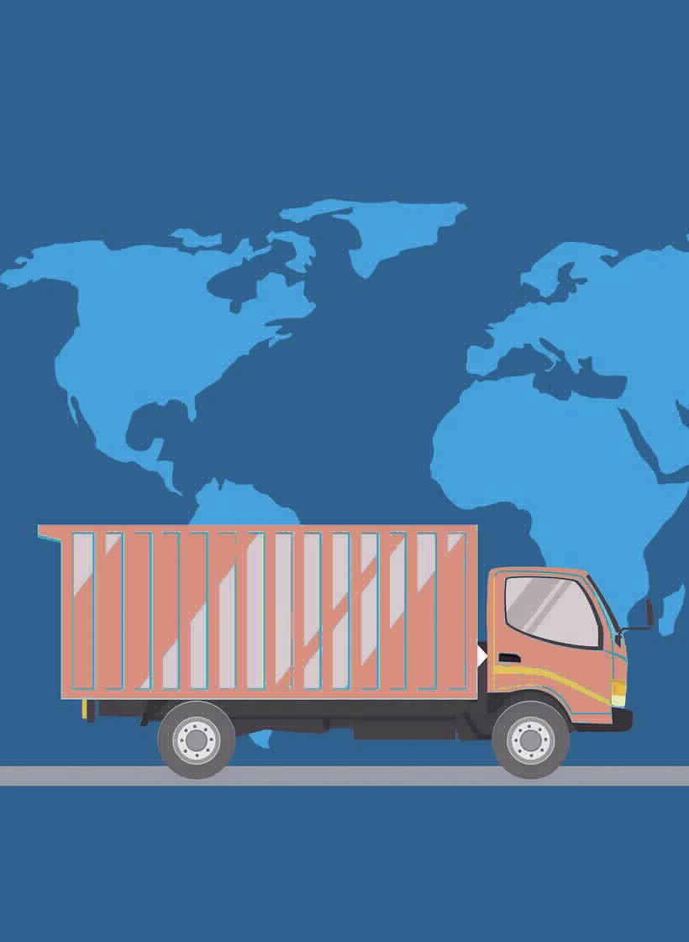
Outdated Technology
-Browser not compatible
Transfer data
Other system
Not Efficient
Data not Updated
Not
automatic
-Unsupported new business
Incorrect Data & Report
Pain Point
Pain Point

Slide 8
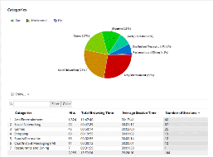
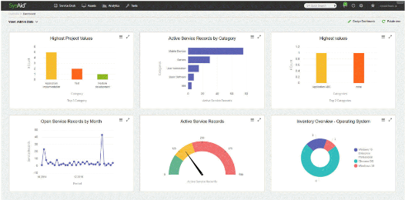
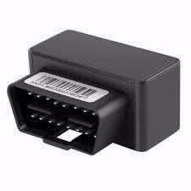
ระบบบริหารจัดการยานพาหนะ – ระบบใหม่
Automatic
การใช้ยานพาหนะ : ไมล์ น้ำมัน ระยะทาง วัน-เวลา ความเร็ว
บันทึกการเข้า-ออก ปฏิบัติงาน และยืนยันคนขับกับรถ
Supervisor
& Manager
Dashboard
&
Analysis Report
GPS
MEA Cloud
ODBII
LMS
workflow
- งานทะเบียน - ค่าใช้จ่าย
- งานตรวจสภาพ ต่อทะเบียน/ประกันภัย
- งานอุบัติเหตุ - งานตัดจำหน่ายยานพาหนะ
- การจองและจัดสรร - Dashboard
- การใช้ยานพาหนะ - การวิเคราะห์เพื่อการตัดสินใจ
- งานซ่อมบำรุงรักษา - รายงาน
- ค่าน้ำมัน/ค่าพลังงานไฟฟ้า
- งานจัดหาว่าจ้าง พนักงานจ้างเหมาขับรถ
Mobile Appฯ
เชื่อมโยงระบบงาน SAP S/4HANA
Batch
schedule
Web Appฯ
User

Slide 9
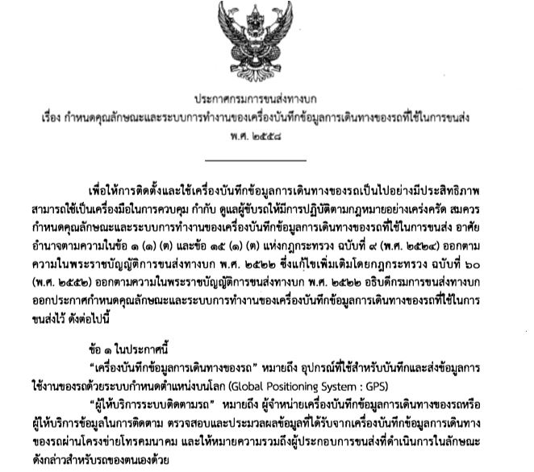
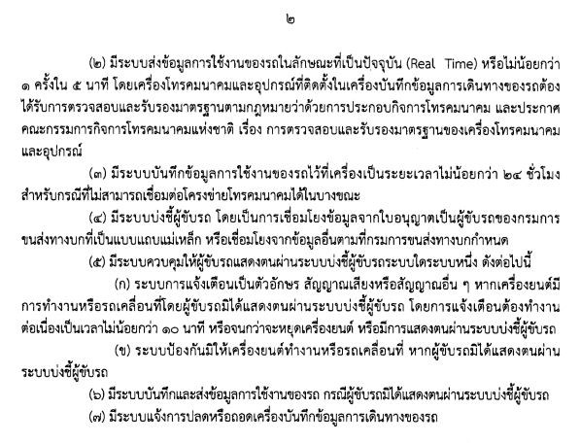
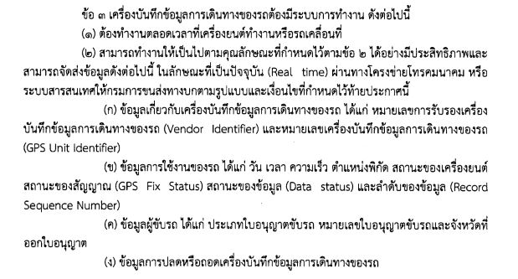
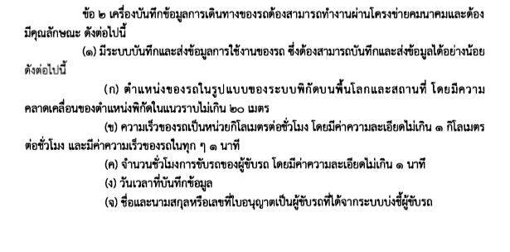
จ้างจัดทำระบบบริหารจัดการยานพาหนะ
คุณสมบัติอุปกรณ์บันทึกการเดินทางรถยนต์
ข้อ ๒

Slide 10
คุณสมบัติอุปกรณ์บันทึกการเดินทางรถยนต์
ลำดับ | ประกาศกรมการขนส่งทางบก
๒ | อุปกรณ์บันทึกข้อมูลการเดินทางของรถต้อง สามารถทํางานผ่านโครงข่ายคมนาคม และต้องมีคุณลักษณะ ดังต่อไปนี้
๒.๑ | มีระบบบันทึกและส่งข้อมูลการใช้งานของรถ ดังต่อไปนี้
 | ความคลาดเคลื่อนของตําแหน่งพิกัดในแนวราบไม่เกิน ๒๐ เมตร
 | ความเร็วของรถ ค่าความละเอียดไม่เกิน ๑ Km/Hour - ค่าความเร็วของรถในทุก ๆ ๑ นาที
 | จํานวนชั่วโมงการขับรถของผู้ขับรถ โดยมีค่าความละเอียดไม่เกิน ๑ นาที
 | วันเวลาที่บันทึกข้อมูล
 | ชื่อและนามสกุลหรือเลขที่ใบอนุญาตเป็นผู้ขับรถที่ได้จากระบบบ่งชี้ผู้ขับรถ
๒.๒ | มีระบบส่งข้อมูลการใช้งานของรถในลักษณะที่เป็นปัจจุบัน (Real Time) หรือไม่น้อยกว่า ๑ ครั้งใน ๕ นาที โดยได้รับการตรวจสอบและรับรอง จาก กิจการโทรคมนาคม

Slide 11
คุณสมบัติอุปกรณ์บันทึกการเดินทางรถยนต์
ลำดับ | ประกาศกรมการขนส่งทางบก
๒.๓ | มีระบบบันทึกข้อมูลการใช้งานของรถไว้ที่เครื่องเป็นระยะเวลาไม่น้อยกว่า ๒๔ ชั่วโมง สําหรับกรณีที่ไม่สามารถเชื่อมต่อโครงข่ายโทรคมนาคมได้ในบางขณะ
๒.๔ | มีระบบบ่งชี้ผู้ขับรถ โดยเป็นการเชื่อมโยงข้อมูลจากใบอนุญาตเป็นผู้ขับรถของกรมการขนส่งฯ
๒.๕ | มีระบบควบคุมให้ผู้ขับรถแสดงตนผ่านระบบบ่งชี้ผู้ขับรถระบบใดระบบหนึ่ง ดังต่อไปนี้
 | ระบบการแจ้งเตือนเป็นตัวอักษร สัญญาณเสียงหรือสัญญาณอื่น ๆ
 | ระบบป้องกันมิให้เครื่องยนต์ทํางานหรือรถเคลื่อนที่หากผู้ขับรถมิได้แสดงตน
 | มีระบบแจ้งการปลดหรือถอดเครื่องบันทึกข้อมูลการเดินทางของรถ

Slide 12
จ้างจัดทำระบบบริหารจัดการยานพาหนะ
คุณสมบัติอุปกรณ์บันทึกการเดินทางรถยนต์
ข้อ ๓

Slide 13
คุณสมบัติอุปกรณ์บันทึกการเดินทางรถยนต์
ลำดับ | ประกาศกรมการขนส่งทางบก
๓ | เครื่องบันทึกข้อมูลการเดินทางของรถต้องมีระบบการทํางาน ดังต่อไปนี้
๓.๑ | ต้องทํางานตลอดเวลาที่เครื่องยนต์ทํางานหรือรถเคลื่อนที่
๓.๒ | สามารถทํางานให้เป็นไปตามคุณลักษณะที่กําหนดไว้ตามข้อ ๒ ได้อย่างมีประสิทธิภาพ และสามารถ จัดส่งข้อมูลที่เป็นปัจจุบัน (Real time)
 | ข้อมูลเกี่ยวกับเครื่องบันทึกข้อมูลการเดินทางของรถ ได้แก่ หมายเลขการรับรอง เครื่องบันทึกข้อมูลการเดินทางของรถ (Vendor Identifier) เป็นต้น
 | ข้อมูลการใช้งานของรถ ได้แก่ วัน เวลา ความเร็ว ตําแหน่งพิกัด เป็นต้น
 | ข้อมูลผู้ขับรถ ได้แก่ ประเภทใบอนุญาตขับรถ หมายเลขใบอนุญาตขับรถและจังหวัดที่ออกใบอนุญาต
 | ข้อมูลการปลดหรือถอดเครื่องบันทึกข้อมูลการเดินทางของรถ

Slide 14
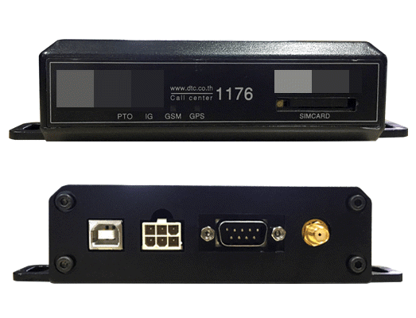
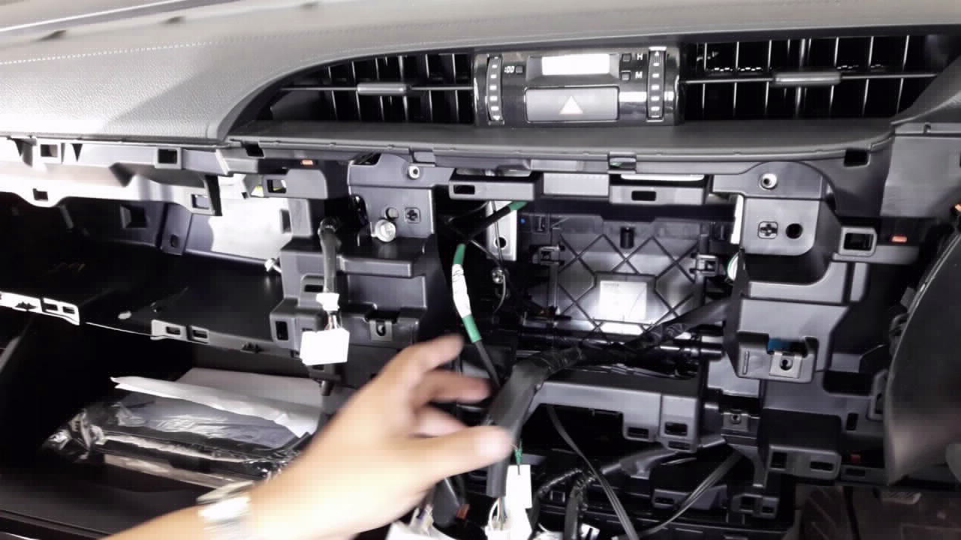
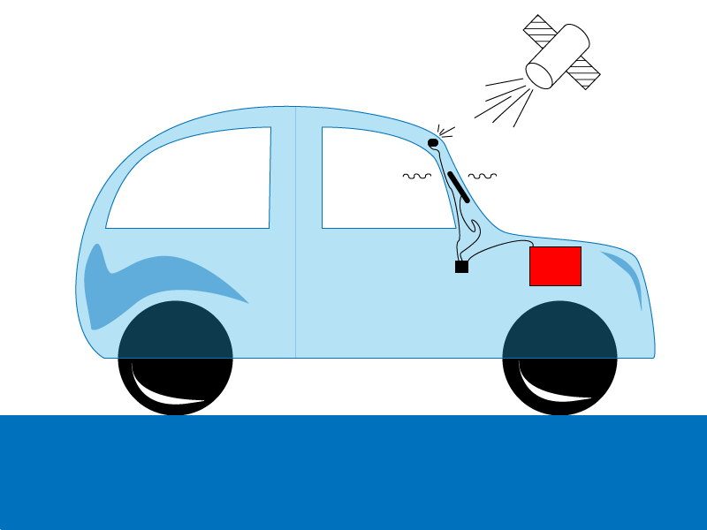
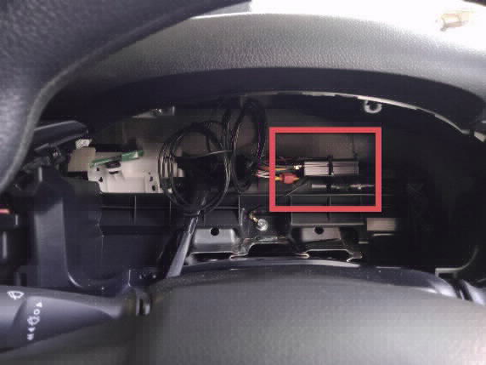
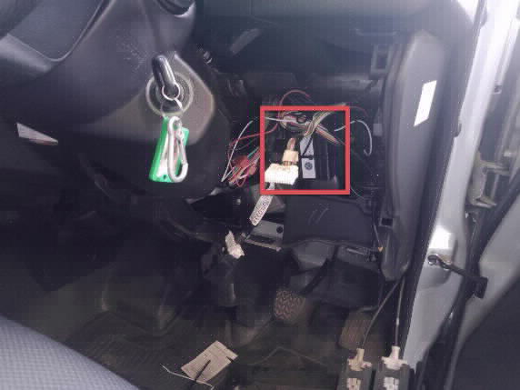
ตำแหน่งที่ติดอุปกรณ์บันทึกการเดินทางรถยนต์
ติดตั้งที่บริเวณคอนโซลรถยนต์
Notes:
ตำแหน่งที่ติดตั้ง GPS จะอยู่ที่บริเวณคอนโซลหน้ารถยนต์ เช่น หลังหน้าปัด (รูปล่างซ้าย), ข้างพวงมาลัย (รูปล่างขวา), หลังเก๊ะเก็บของ หรือบริเวณที่วางหน้าคอนโซลรถ (รูปบน ไม่ได้วงเพราะติดตรงที่ว่างได้ทั้งหมด) และมีสายรับสัญญาณ GPS (รูปรถ แท่งสี่เหลี่ยมเล็ก ด้านบนสุด) และสัญญาณ Internet GSM (2G, 3G, 4G) (รูปรถ แท่งสี่เหลี่ยมผืนผ้า)

Slide 15
Updated & Future
Analysis&
Decision
Monitoring&
Tracking
Gain Point Solution
Pain Point

Slide 16
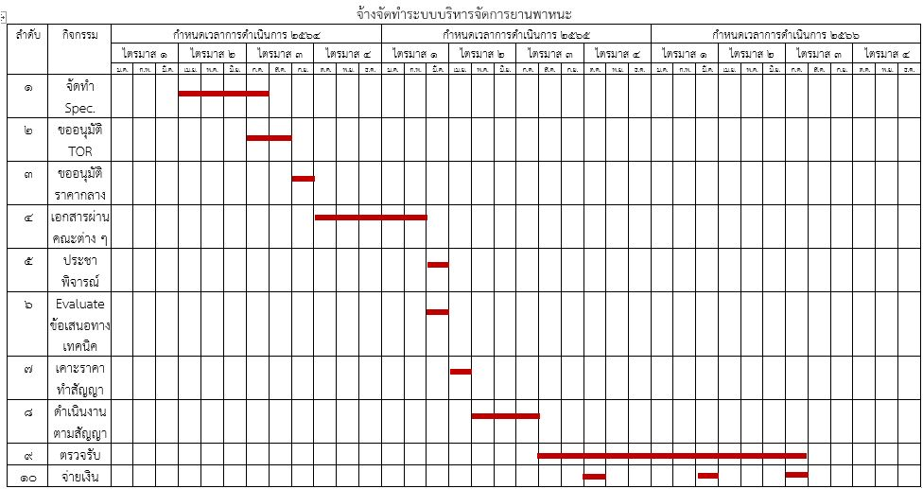
แผนปฏิบัติงานและระยะเวลาดำเนินงาน

Slide 17
ประเภทผู้ใช้งานและอบรม
ลำดับ | ประเภทผู้ใช้งานระบบ | จำนวน User
๑ | ผู้ใช้งานทั่วไป (User) | ไม่จำกัด
๒ | ผู้ดูแลการจัดการจองรถยนต์ | ไม่จำกัด
๓ | ผู้ดูแลระบบ (Administrator) | ไม่จำกัด
หลักสูตรอบรม | จำนวนคน
หลักสูตรการใช้งานสำหรับผู้ใช้งาน | ๘๐
หลักสูตรการใช้งานสำหรับผู้ดูแลระบบ | ๑๐

Slide 18
รายการจ้างจัดทำระบบบริหารจัดการยานพาหนะ
ลำดับ | รายการ | จำนวน
๑ | ระบบบริหารจัดการยานพาหนะ | ๑ ระบบ
๒ | อุปกรณ์บันทึกการเดินทางของรถยนต์ | ๑,๑๕๓ ชุด
๓ | การติดตั้งและตั้งค่าระบบ | ๑ งาน
๔ | การฝึกอบรม | ๑ งาน
๕ | ระยะเวลาดำเนินการ | ๓๖๐ วัน
๖ | รับประกัน | ๓ ปี
๗ | เสนออัตราค่าบริการซ่อมบำรุงรักษาหลังจากหมดระยะรับประกันคุณภาพ | ๒ ปี

Slide 19
จ้างจัดทำระบบบริหารจัดการยานพาหนะ
๖. ประโยชน์ที่คาดว่าจะได้รับ
เพิ่มความพึงพอใจให้กับ ประชาชน เรื่องการแก้ไขไฟฟ้าขัดข้อง บริหารจัดการรถให้สามารถถึงสถานที่เกิดเหตุได้อย่างรวดเร็ว โดยเชื่อมโยงข้อมูลกับระบบแจ้งเหตุไฟฟ้าขัดข้องของไฟฟ้านครหลวง
ช่วยให้ ประชาชน ทราบข่าวจากช่องทางต่างๆ ของไฟฟ้านครหลวง เช่น บริการ CallCenter (๑๑๓๐) ในการแจ้งประเมินเวลาในการเดินทาง ไปถึงจุดแจ้งเหตุไฟฟ้าเมื่อไหร่ ระยะห่างกี่กิโลเมตร ฯลฯ
เพิ่มประสิทธิภาพกระบวนการทำงานของ ฝจย. สามารถติดตามงานในรูปแบบ Dashboard นำข้อมูลการจองใช้รถยนต์รายวัน มาวิเคราะห์เพื่อให้เกิดการจ้างเหมารถคุ้มค่า, ข้อมูลการเดินทางของรถยนต์ของแต่ละหน่วยงานมาวิเคราะห์ความคุ้มค่าในการใช้งาน เพื่อการจัดสรรยานพาหนะ และการจัดซื้อรถทดแทนในปีถัดไป เพิ่มความปลอดภัยให้กับ พนักงาน ในการทำงาน

Slide 20
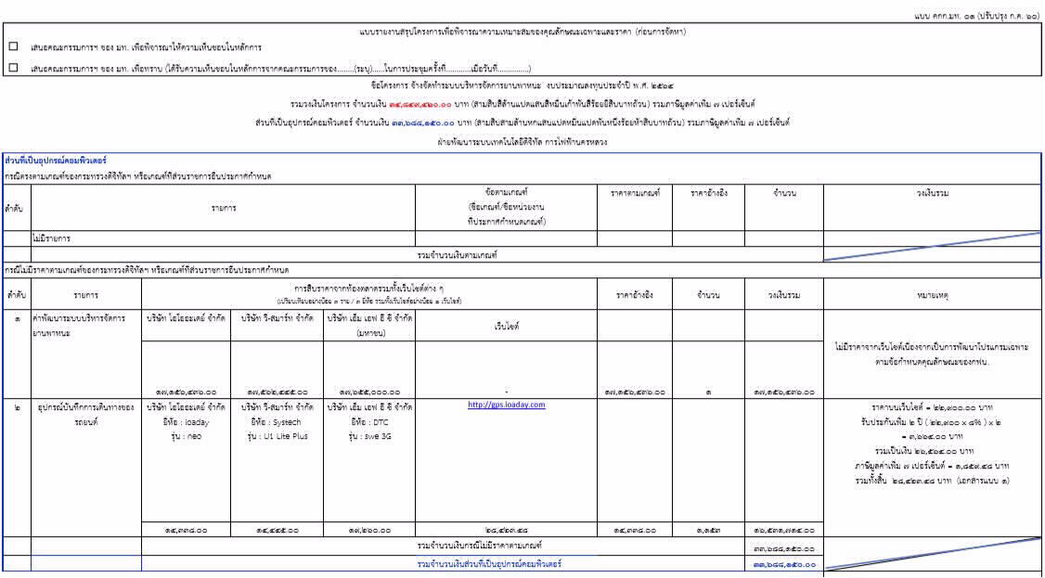

Slide 21
จึงเรียนมาเพื่อโปรดพิจารณา

